Slide 1
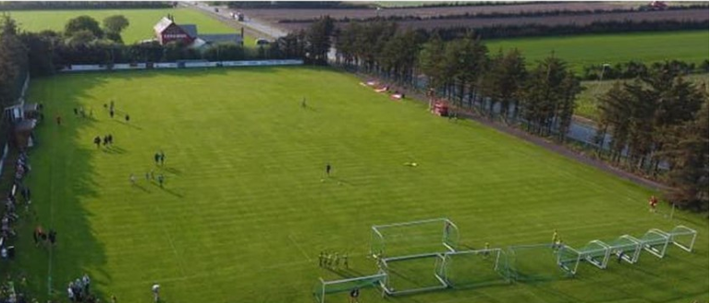
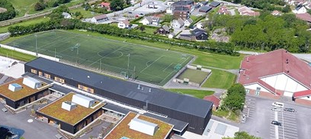
Kvalbein/Ogna
Saksframlegg og styrets forklaring og bakgrunn for flytteplanene

Slide 2



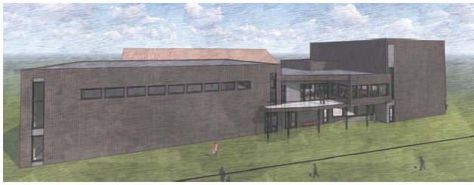
Byggeplaner Ogna

Slide 3
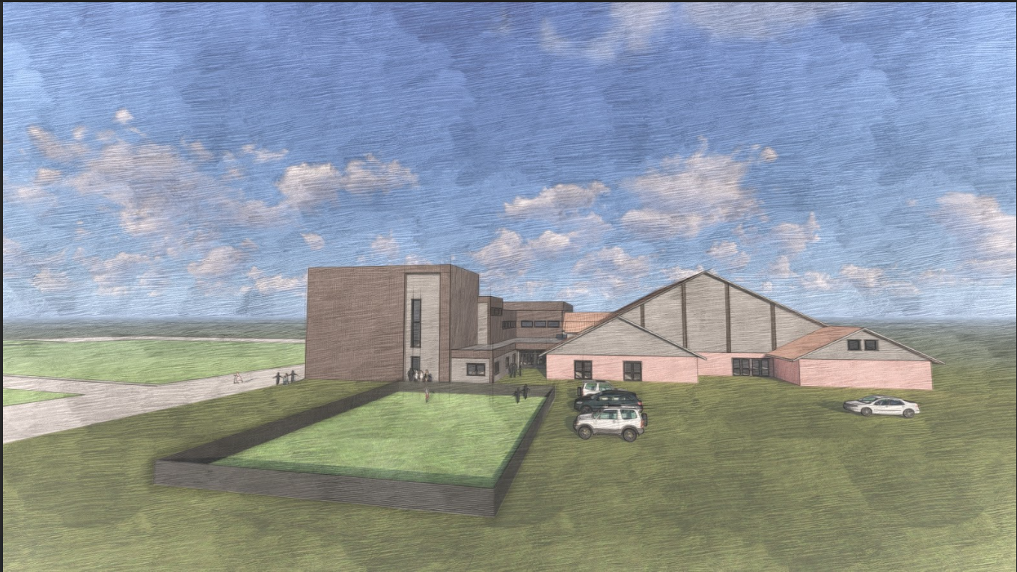

Slide 4
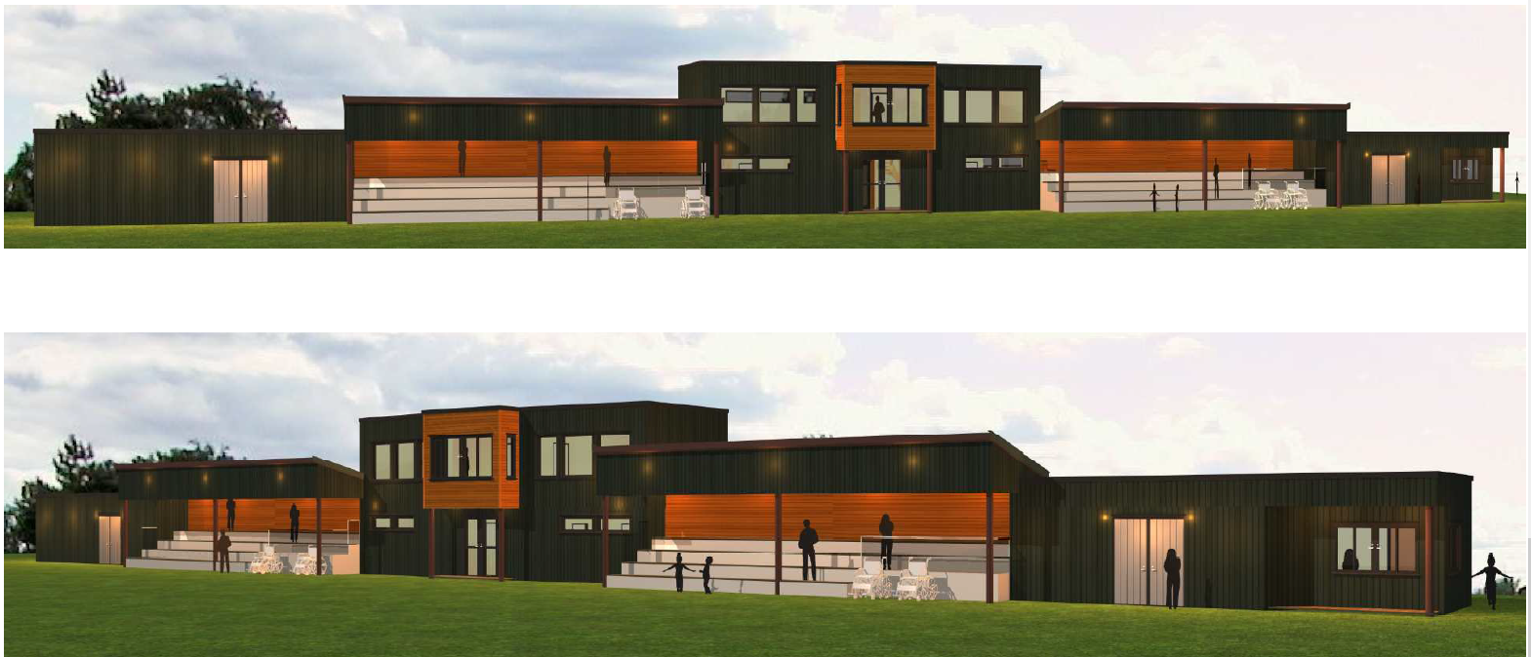

Slide 5
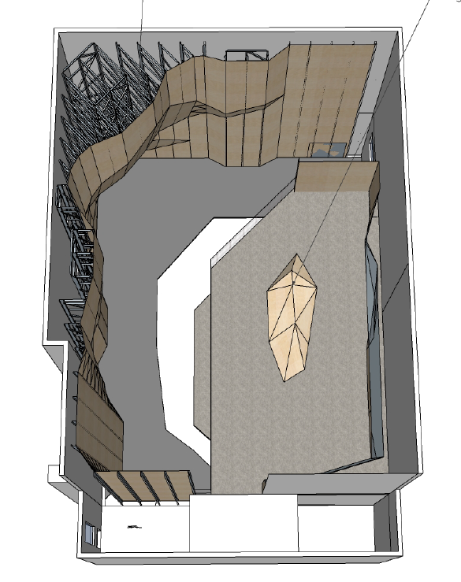
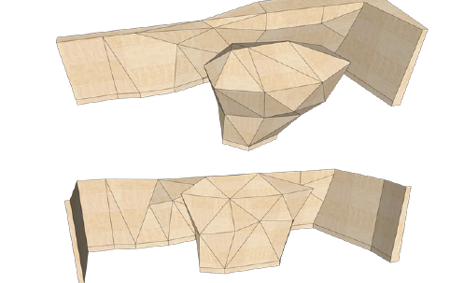
Forslag/skisse klatrehall

Slide 6
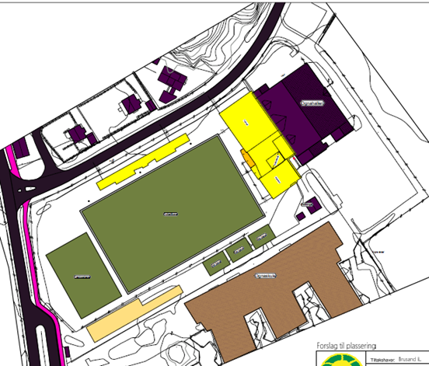
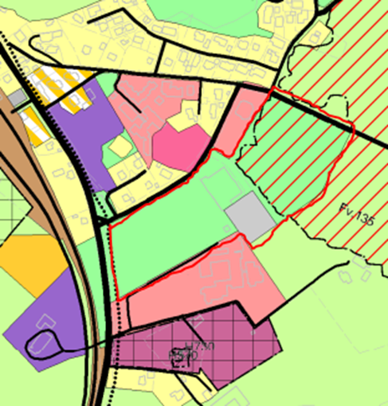
Situasjonskart og kart reguleringsplan

Slide 7
Økonomisk utvikling 2018 - 2023
 |  | omsetning | årsresultat | egenkapital | bankinskudd | langsiktig gjeld
2018 |  | 6 071 464 | -531 428 | 1 128 678 | 2 457 607 | 1 412 500
2019 |  | 6 117 724 | 203 622 | 1 257 300 | 2 512 596 | 1 262 500
2020 |  | 5 512 843 | 1 070 080 | 2 437 379 | 3 373 024 | 2 408 394
2021 |  | 6 500 000 | 1 357 480 | 5 410 000 | 4 924 299 | 1 377 771
2022 |  | 7 714 476 | 1 787 309 | 7 198 296 | 5 336 728 | 761 982
30.06.2023 |  | 7 727 686* | 1 346 120* | 9 837 118 | 5 189 335 | 0
* prognosetall for året

Slide 8
Budsjetterte utgifter for Kvalbein Stadion 2024
Buå | Tak lekasje, utbedring | 100 000
Elektrisk | Buå, tak lekasje | 10 000
Merkespray |  | 30 000
Deressing/ vedlikehold bane |  | 60 000
Drift/ vedlikehold klipper |  | 16 000
Strøm |  | 45 000
Vanning 15 000,- pr. uke |  | 45 000 | Ved 3 ukers vanning med 2023 priser lagt til grunn.
Lønnskostnad |  | 175 000 | Av totalt 1 800 000,-
Forsikring |  | 16 000
 | Sum utgifter | 497 000
Drifttilskudd |  | 47 333
Sponsormidler til Kvalbein |  | 64 800
Sum utgifter med driftstilskudd og sponsormidler fratrekt |  | 384 867
Nytt gress på hovedbane vil komme på ca. 1 000 000,-

Slide 9
Fasiliteter for fotballen Kvalbein vs Ogna
Garderober Kvalbein 3 stk – Ogna 3 (5) fra midten av mai til midten av september vil fotballen kunne disponere alle garderober da både turn og handballen har sommer pause
Møterom Kvalbein 1 stk – Ogna 2 stk
Lagerareal Kvalbein 35m3 – Ogna jobber med løsning slik at et er rundt 50m3
Spikerbod kan flyttes i løpet av vinteren
Innbytterbenkene kan flyttes i løpet av vinteren
Finne løsning på kioskfasilitet på Ogna, dagens løsning mener vi i styret ikke er god nok

Slide 10
Sakens gang i korte trekk
Flytting fra Kvalbein vedtatt av årsmøte 2018. Komite nedsatt. Planlegging av nytt bygg startet
Planlagt nybygg endret 2020 grunnet behovsendring og sammenslåing med Brusand Turnforening
Endring i byggingsrekkefølge vedtatt årsmøte 2022
Hovedstyret foreslår flytting etter sesong 2023.
Er i dialog med fotballstyret, den er pågående, jobber med fasilitetsbehov og løsninger på Ogna som er bedre enn de er nå og slik de har vert i mange år.
Kostnadsbesparelsene ved flytting vil inngå i investerings- og drifts budsjett nybygg og nytt kunstgress på Ogna.
Får ikke folk til å være i banekomite. Stor belastning på fotballstyret

Slide 11
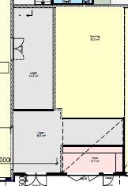
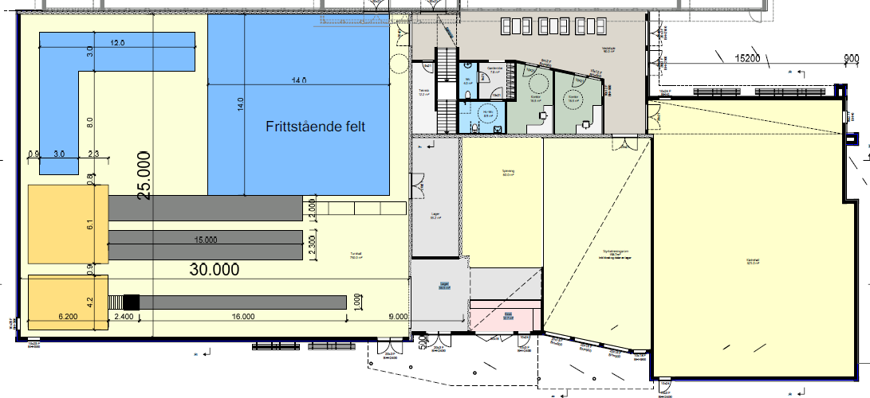
Første byggetrinn Utkast 1 etasje
Lagerareal til fotballen i nybygg ca: 70m3
Lagerareal Kvalbein ca: 35m3

Slide 12
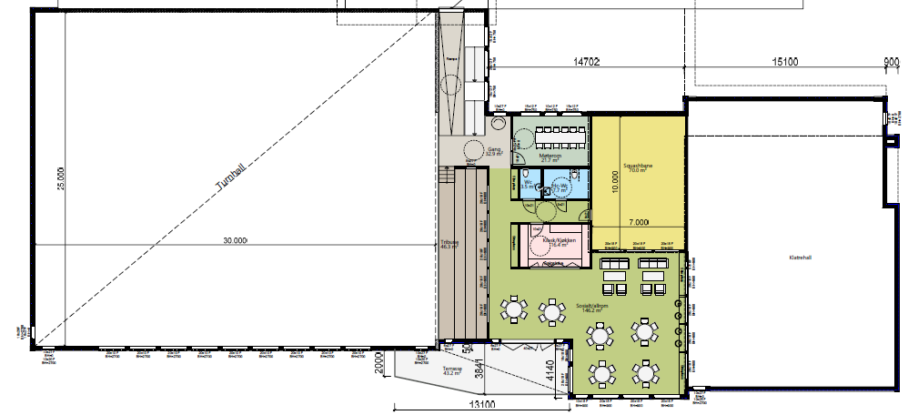
2 etasje

